Slide 1
While Loop In Dart
จัดทำโดย
630710041 ภัทรวุฒิ มหานทีทิพย์
รายงานนี้เป็นส่วนหนึ่งของรายวิชา
517321
PRINCIPLES OF PROGRAMMING LANGUAGES

Slide 2
What is “While loop”
While loop เป็นคำสั่งวนซ้ำโดยมีเงื่อนไขที่มีค่า Boolean เป็นตัวกำหนด หากเป็นจริงจะทำคำสั่งภายในลูป หากเป็นเท็จลูปจะหยุดการทำงานทันที

Slide 3
Syntax While loop in Dart
โครงสร้างภาษาของการเขียน while loop ในภาษา Dart เป็นดังนี้
while(conditional expression) {
statements
}
Conditional expression (เงื่อนไข) คือ เป็นตัวเช็คเงื่อนไขจริงหรือเท็จเท่านั้น
Statements (คำสั่ง) คือ คำสั่งที่ต้องการจะทำหากเงื่อนไขของลูปเป็นจริง

Slide 4
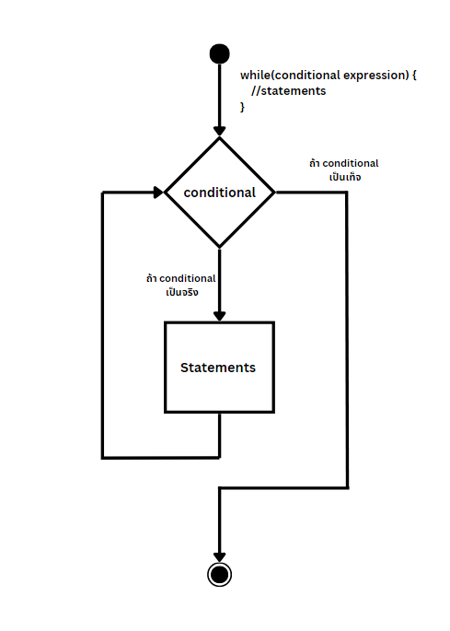
Flow chart
ขั้นตอนการทำงานของ while loop ที่อธิบายโดยการใช้ Flow chart
ขั้นตอนแรก เริ่มลูปเช็คเงื่อนไขหาก conditional เป็นจริง จะทำตามคำสั่งและวนใหม่อีกครั้ง
ขั้นตอนที่สอง หากเริ่มลูปใหม่แล้วเป็นเท็จ จะไม่เข้าลูปไปทำคำสั่งภายในและหยุดลูปทันที

Slide 5
ตัวอย่างโค้ด while loop ในภาษา Dart
void main() {
var number = 10;
var sum = 0;
while (number >= 1) {
sum = sum + number;
number--;
}
print("The Sum is ${sum}");
}
คำอธิบาย
เงื่อนไขของลูปคือ ค่า number ต้องมากกว่าหรือเท่ากับ 1ถึงเงื่อนไขจะเป็นจริงและจะทำตามคำสั่งจากนั้นจึงวนลูปใหม่อีกครั้งจนเงื่อนไขของลูปเป็นเท็จแล้วลูปจะหยุดการทำงาน
ค่า sum หลังจากจบลูปมีค่าเท่ากับ 55

Slide 6
ความแตกต่าง While loop ในแต่ละภาษาเมื่อเทียบกับ Dart
C
JAVA
#include <stdio.h>
int main() {
int i = 0;
while (i < 5) {
printf("%d\n", i);
i++;
}
return 0;
}
public class Main {
public static void main(String[] args) {
int i = 0;
while (i < 5) {
System.out.println(i);
i++;
}
}
}
คำอธิบาย
ความแตกต่าง While loop ของ JAVA และ C เมื่อเทียบกับ Dart แล้วจะสังเกตได้ว่าโครงสร้างของภาษานั้นมีความเหมือนกัน

Slide 7
ความแตกต่าง While loop ในแต่ละภาษาเมื่อเทียบกับ Dart
Python
Syntax while loop in python
i = 1
while i < 6:
print(i)
i += 1
while conditional expression :
statements
Output
1
2
3
4
5
คำอธิบาย
สังเกตได้ว่าโครงสร้างภาษาต่างจาก Dart เล็กน้อยแต่ยังมีคำสั่งเริ่มทำงานลูปเหมือนกัน ของภาษา Python นั้นเงื่อนไขของลูปไม่ต้องมีเครื่องหมาย “()” คลุมเงื่อนไขในการเขียนและใช้ “:” ปิดท้ายเงื่อนไข

Slide 8
จบการนำเสนอ

